Slide 1

Proyecto GAOH_CEET

Slide 2
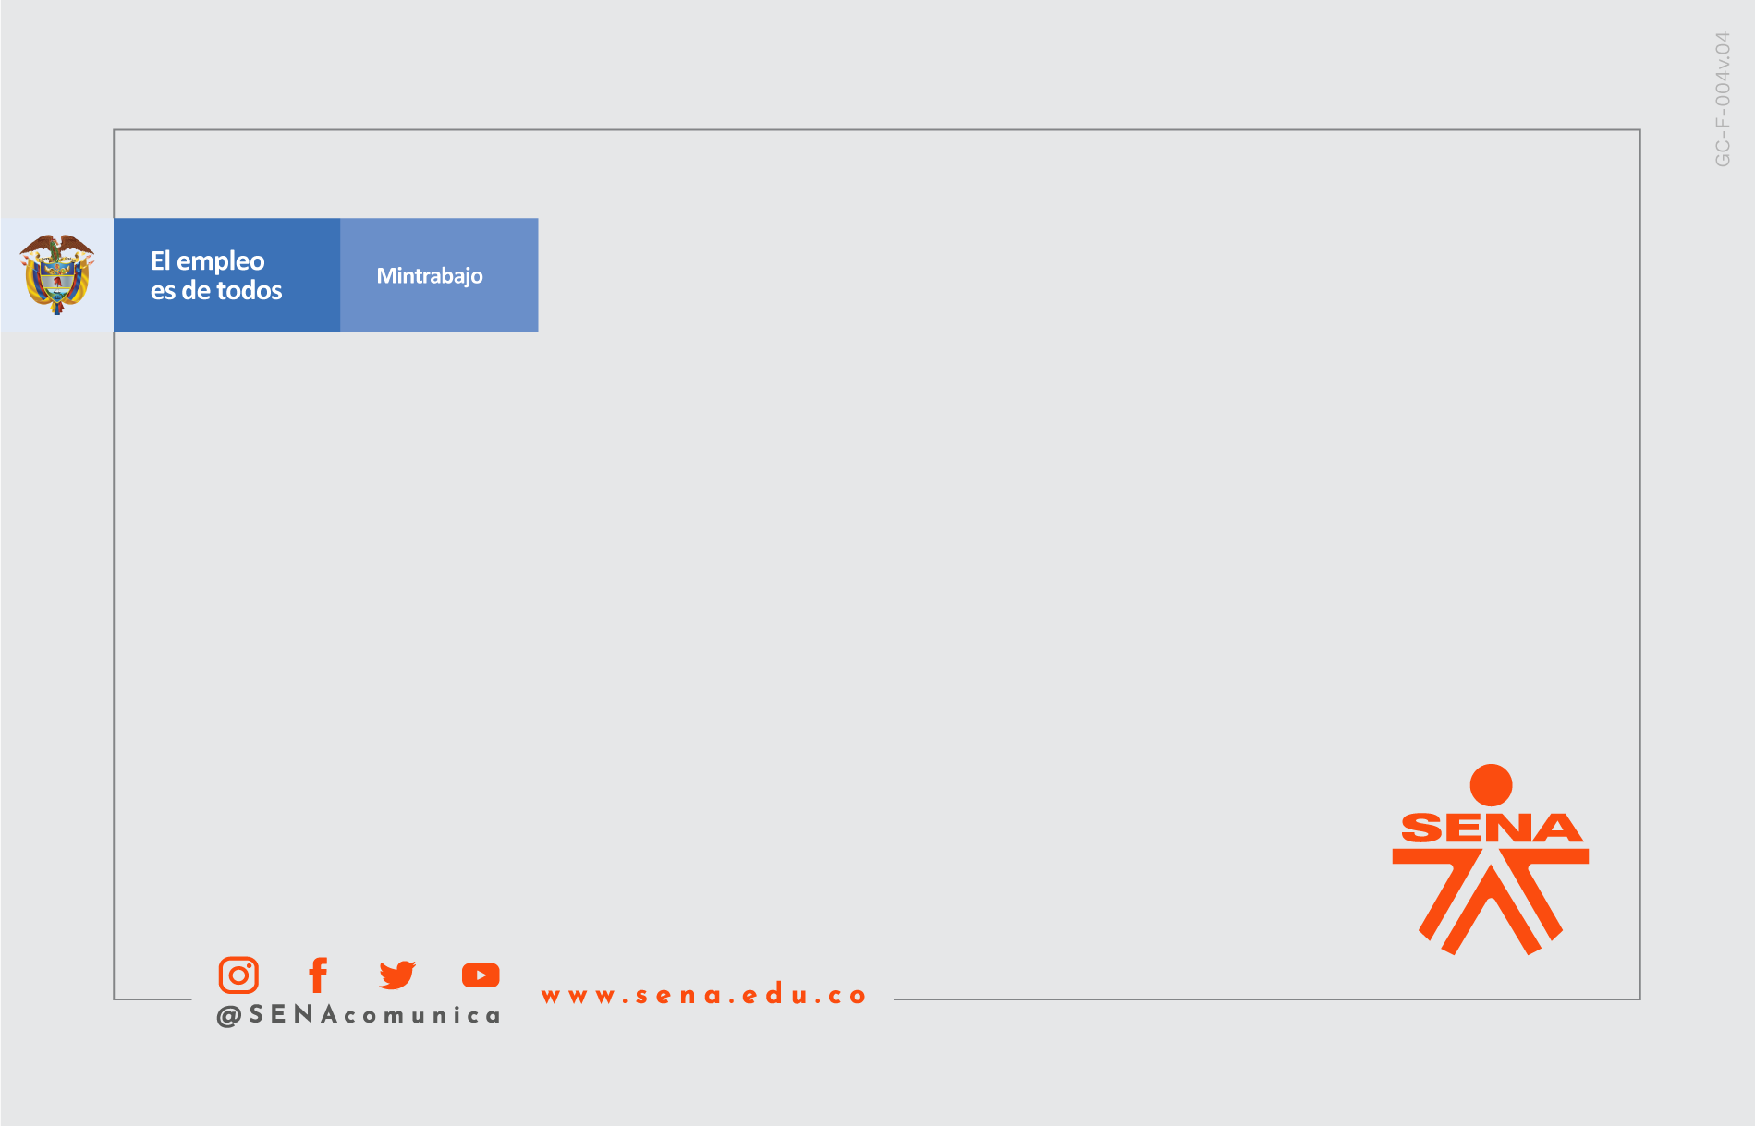
Presentado por:
Cristian Tirano

Slide 3


GAOH_CEET
Gestión Administrativa para la Organización de Horarios, Centro de Electricidad, Electrónica y Telecomunicaciones.
.

Slide 4

OBJETIVO GENERAL
Diseñar un sistema de información que permita administrar los datos necesarios para la generación de horarios en el Sena CEET; controlando los posibles cambios y actualizaciones necesarias para realizar su publicación de forma oportuna y correcta en carteleras virtuales del CEET.

Slide 5
OBJETIVOS ESPECIFICOS
Organizar y relacionar los datos e información a procesar, usuarios, escenarios y circunstancias concernientes a la programación de horarios.
Diseñar una interfaz cómoda y especifica entre las bases de datos, los administradores y demás usuarios, para brindar (generar) una programación más versátil, consultas más puntuales y alertas a cambios más oportunas.
Garantizar la programación de los horarios en óptimas condiciones de presentación, en tiempo, fiabilidad y control.
Desarrollar módulos de consulta interactiva para la generación de informes

Slide 6
PLANTEAMIENTO DEL PROBLEMA
La presentación de los horarios que se gestionan para la Sede Colombia del CEET se realiza por medio de la publicación en la web, pero es demasiado extensa y no tan directa e independiente para los usuarios, por lo que no tenemos consultas especificas o claras de la información programada para todas las fichas, sedes, instructores, aprendices y administradores a intervenir; la publicación de este horario se realiza con poca anterioridad al día de inicio de clases, haciendo que cualquier preparativo o actualización necesaria represente un tiempo imprudente para el inicio de la formación de los aprendices.

Slide 7
ALCANCE DEL PROYECTO
La información y datos correspondiente a los horarios, que remiten a los administradores para la funcionalidad del sistema GAOH-CEET será ingresada y procesada para gestionar los horarios correspondientes al Centro de Electricidad, Electrónica y Telecomunicaciones; el sistema organizara y gestionara la información para otorgar el control a los Administradores que realizaran la publicación de los horarios lo más pronto posible, con actualizaciones en tiempo real y notificaciones y/o advertencias. Cada usuario tendrá la posibilidad de consultar la información programada según su rol o necesidades de consultas simples y específicas, o informes de consultas más extensas en el caso de los administradores.

Slide 8
JUSTIFICACION
Es necesario realizar la publicación de los horarios en un tiempo conveniente para un adecuado inicio de clases y que los horarios e información correspondiente puedan ser consultados de forma independiente, clara y específica para cada usuario o administrador; por medio de una interfaz versátil y cómoda; que permita tener un control oportuno a los administradores para una disposición optima de los aprendices e instructores.

Slide 9


